Slide 1





NIHONGO NO MICHI
ALIFBO: KATAKANA
カ キ ク ケ コ
KA KI KU KE KO

Slide 2


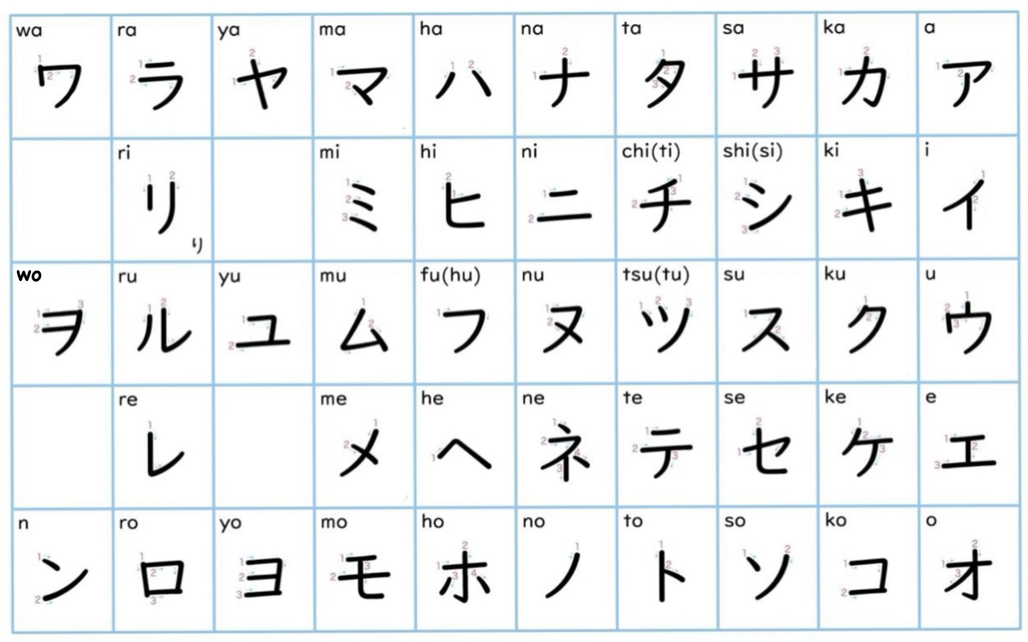
KATAKANA

Slide 3

KATAKANA YOZILISH TARTIBI
KA

Slide 4




SO’ZLAR
KA I

Slide 5

KATAKANA YOZILISH TARTIBI
KI

Slide 6

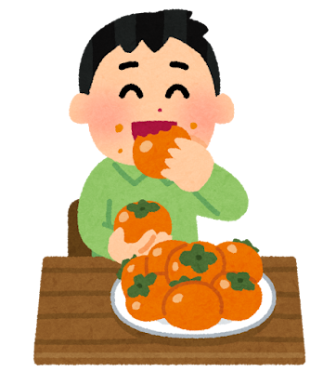
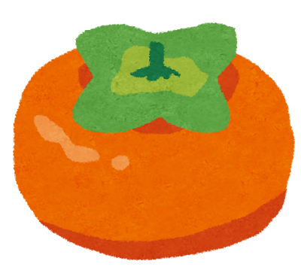
SO’ZLAR
KA KI

Slide 7

KATAKANA YOZILISH TARTIBI
KU

Slide 8


SO’ZLAR
KI KU

Slide 9

KATAKANA YOZILISH TARTIBI
KE

Slide 10



SO’ZLAR
KE A

Slide 11

KATAKANA YOZILISH TARTIBI
KO

Slide 12

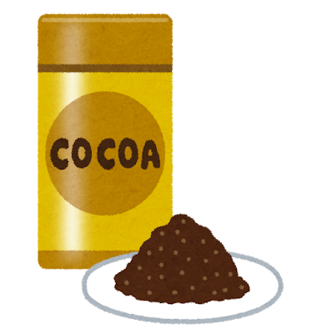

SO’ZLAR
KO KO A

Slide 13
MASHQ
ケア

Slide 14
MASHQ
カイ

Slide 15
MASHQ
キク

Slide 16
MASHQ
ココア

Slide 17
MASHQ
カキ

Slide 18

UMUMLASHTIRAMIZ
ALIFBO: KATAKANA
カ キ ク ケ コ
KA KI KU KE KO
TAKRORLASH
YOZISH TARTIBI
5 TA HARF
5 TA SO’Z

Slide 19
NIHONGO NO MICHI
日本語の道

